Slide 2
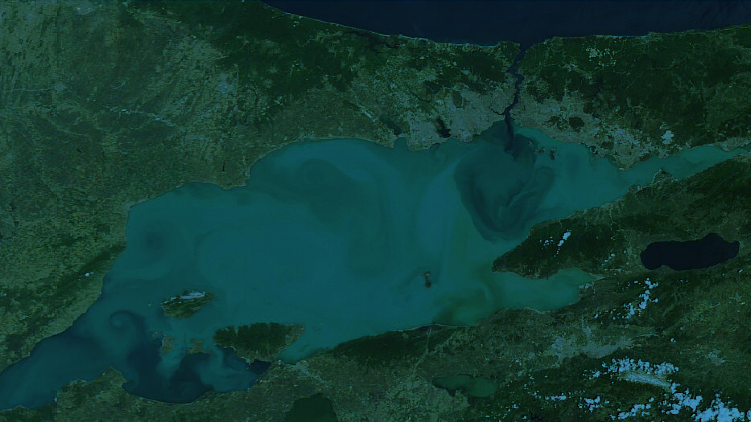
KOORDİNASYON KURULU 3. TOPLANTISI
22 Ekim 2021
Yer: Cumhurbaşkanlığı Dolmabahçe Ofisi
İstanbul
Saat: 10:00
#MarmaraHepimizin

